Slide 1
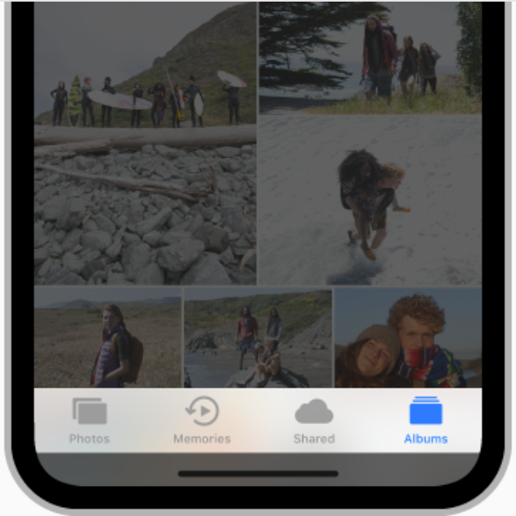
Minitutorial 1.
Implementar un Tab Bar
Desarrollo de Software para Dispositivos Móviles
Rafael martínez Rubio

Slide 2
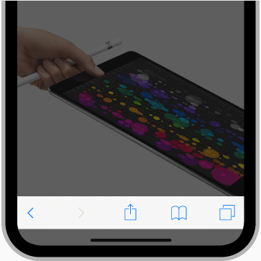

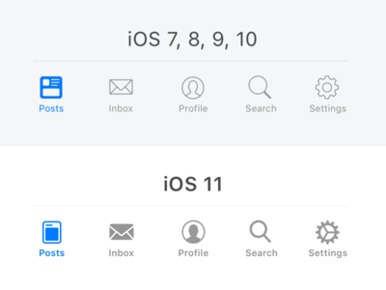
Aspectos teóricos
Un Tap Bar es una barra que aparece en la parte inferior de la pantalla. Ofrece al usuario la capacidad de moverse rápidamente entre distintas secciones de una aplicación.
Sirve para:
Mejorar la navegación
NO sirve para:
Añadir herramientas

Slide 3

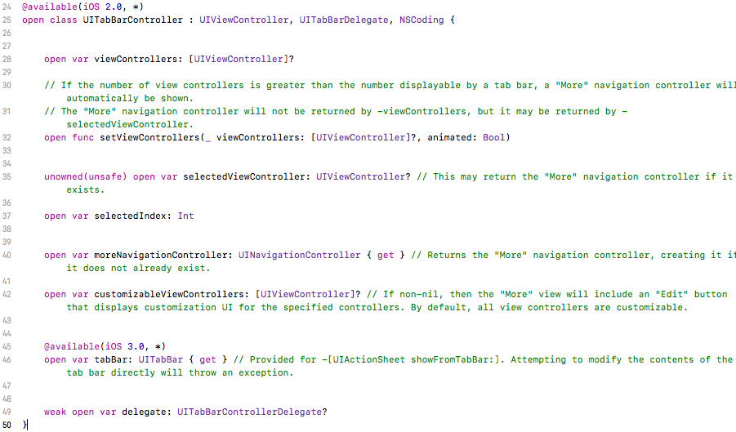
Aspectos teóricos

Slide 4
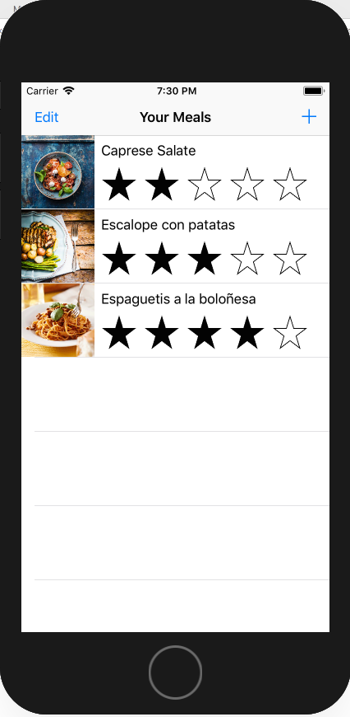
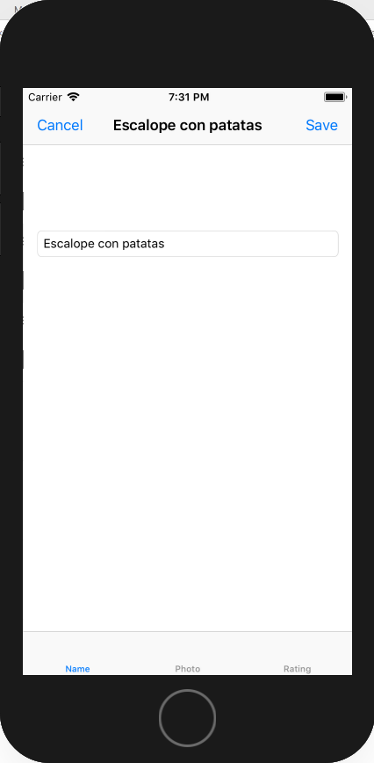
Aspectos teóricos
Un segue de tipo Push posiciona una nueva escena sobre la pila de navegación.
La transición, de estar activada, se realiza de izquierda a derecha para aparecer, y de derecha a izquierda al volver.

Slide 5
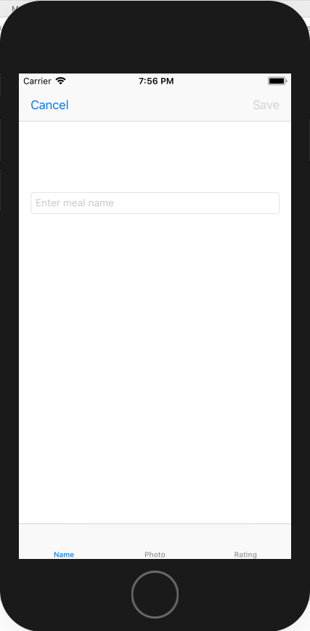
Aspectos teóricos
Un segue de tipo Modal muestra una nueva escena controlada por su debido controlador de vista.
La transición, de estar activada, de realiza de abajo a arriba para aparecer, y de arriba abajo al volver.

Slide 6
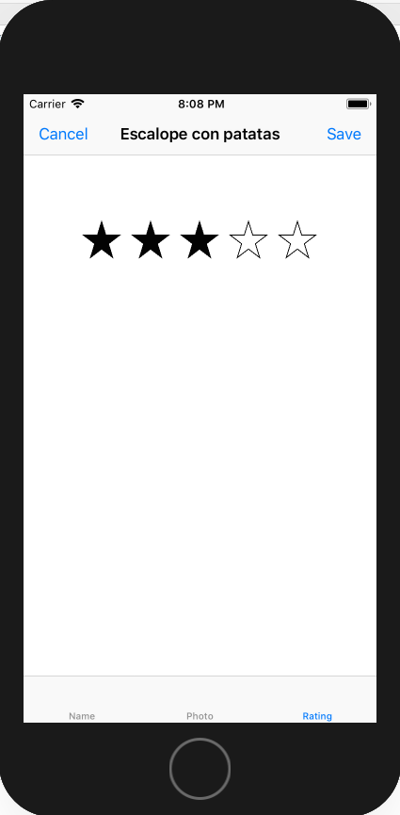
Aspectos teóricos
Si un segue normal crea una nueva instancia de una vista de controlador como destino, un unwind segue te permite volver a una vista ya creada.
Junto a algo de código se le puede dar más de una acción como será en nuestro caso, el guardar los cambios.

Slide 7
Aspectos teóricos
Delegates: nos permiten enviar mensaje de un objeto a otro. Esto se realiza mediante eventos.

Slide 8
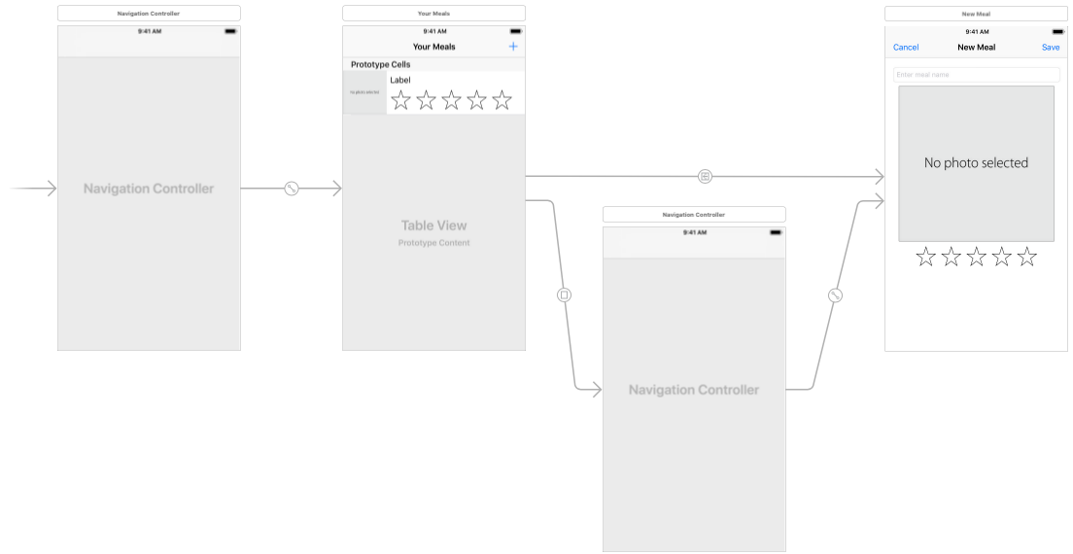
Antes
Main.storyboard

Slide 9
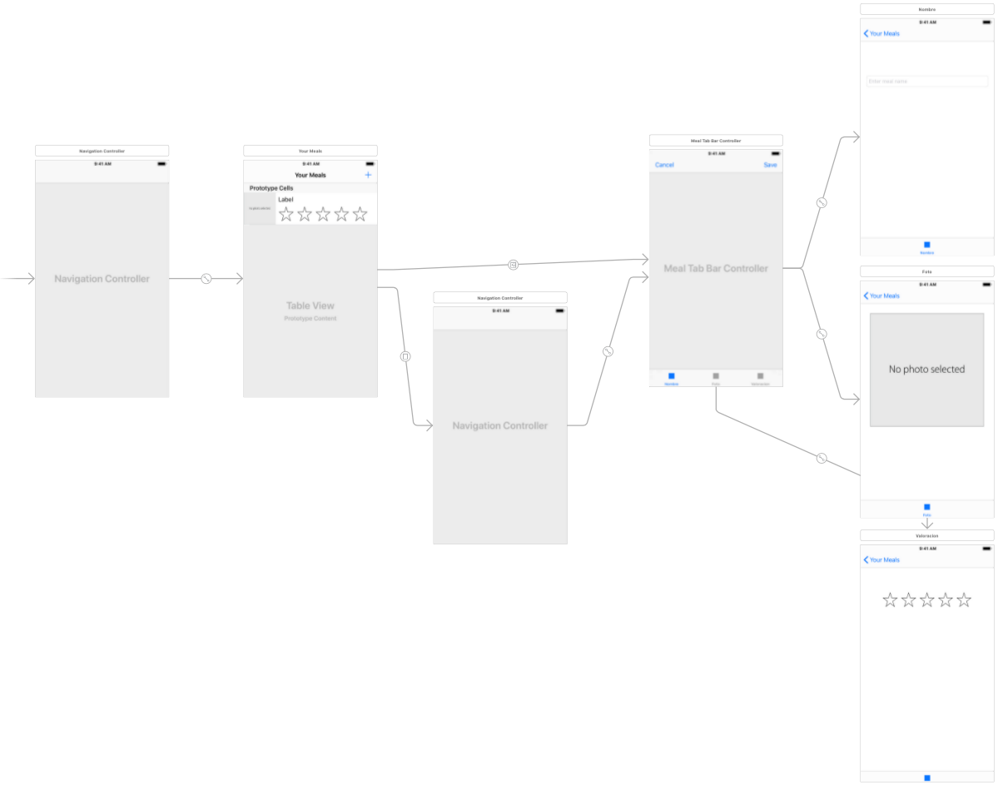
Después
Main.storyboard

Slide 10
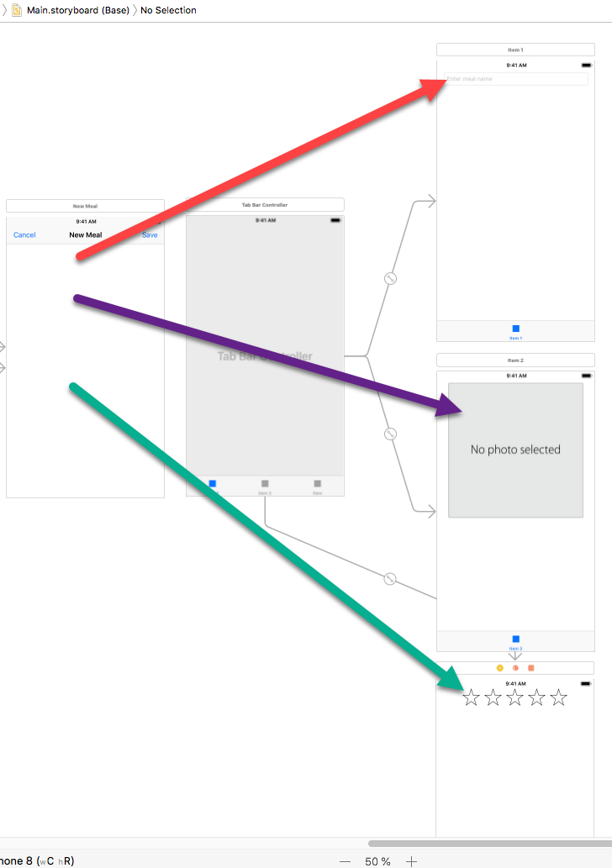
Empezando...
- Añadimos un Tab Bar proveniente de la librería de objetos.
- Añadimos un View Controller, en total tendremos 3:
· Nombre
· Foto
· Valoración
- Establecemos una relationship segue entre el Tab Bar y este tercer View Controller.
- Asignamos los debidos outlets.

Slide 11
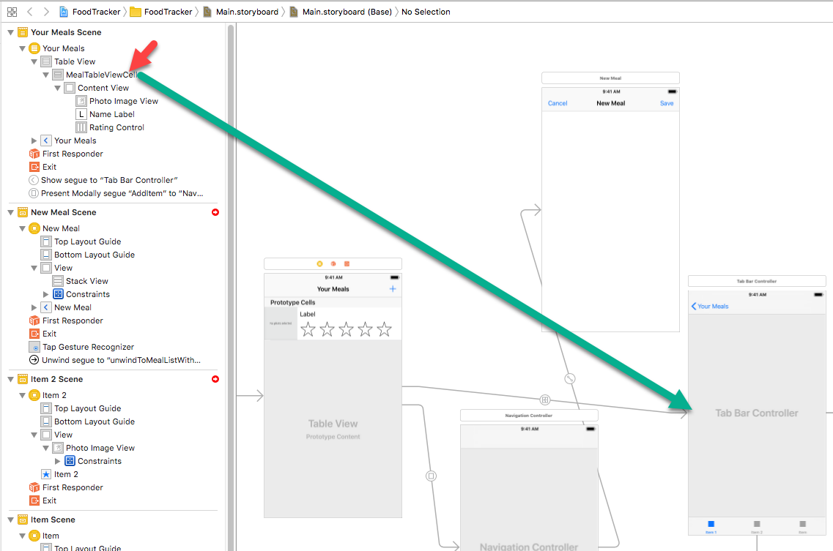
Creamos un controlador que manejará la Tab Bar, será MealTabBarController
Con el propósito de sustituir el actual MealViewController, podremos reutilizar gran parte de su código
Borramos los segues que lleguen a MealViewController y los sustituimos hacia el MealTabBarController

Slide 12
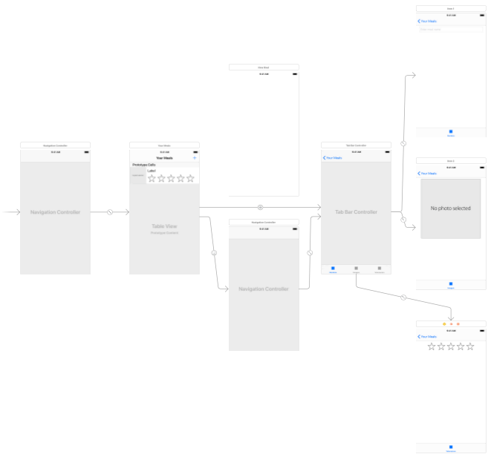
Checkpoint
Main.storyboard

Slide 13
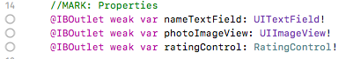
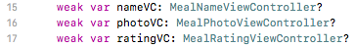
- Creamos los 3 archivos Swift para cada sección del Tab Bar.
· MealNameViewController para la vista del nombre.
· MealPhotoViewController para gestionar la imagen de la comida.
· MealRatingViewController para la valoración.
- Inicializamos las variables en la clase MealTabBarController.
MealViewController
MealTabBarController

Slide 14
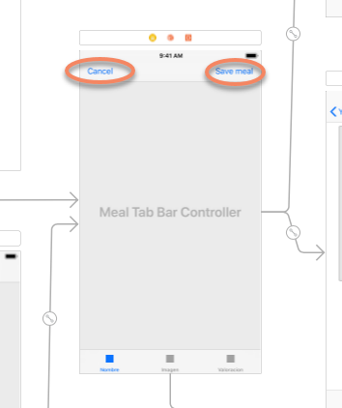
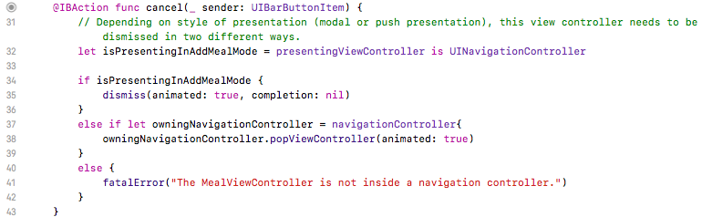
- Creamos los botones Cancelar y Guardar además de linkearlos con sus funciones debidas.
Copy-paste en MealTabBarController proveniente de MealViewController

Slide 15
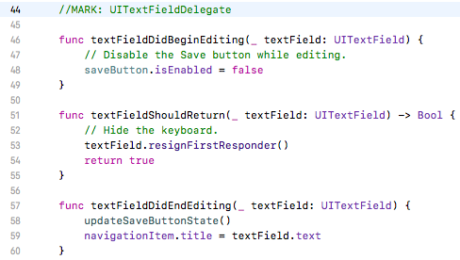
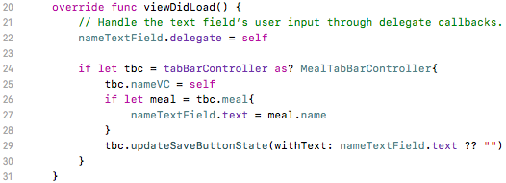
MealNameViewController
- Pondremos el outlet del TextField (drag&drop)
- Usaremos los 3 métodos dedicados al TextField. (También los podemos encontrar en el MealViewController)
- Con este código, los controladores tendrán acceso a los atributos de la clase padre (MealTabBarControllers)
- Preparamos el resto de las funciones que usará el delegate como textFieldDidEndEditing()

Slide 16
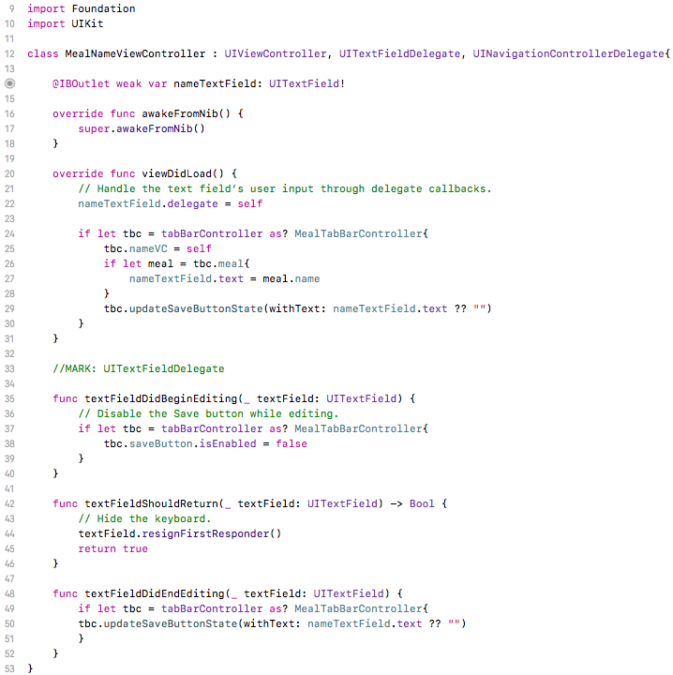
Checkpoint MealNameViewController

Slide 17
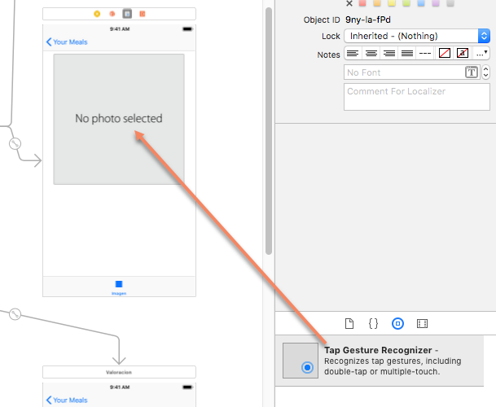
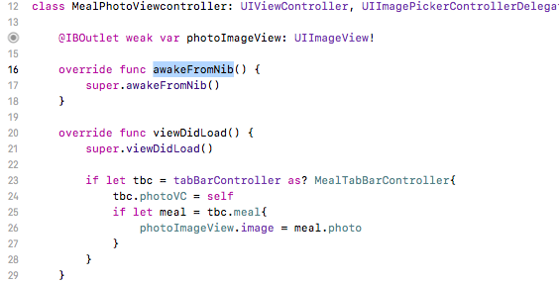
MealPhotoViewController
- Pondremos el outlet de la foto (drag&drop)
- Añadiremos sobre él un Tap Gesture Recognizer
- Con este código, los controladores tendrán acceso a los atributos de la clase MealTabBarControllers.
Esto mismo lo hicimos en la anterior clase, pero para recuperar el nombre en vez de la foto.

Slide 18
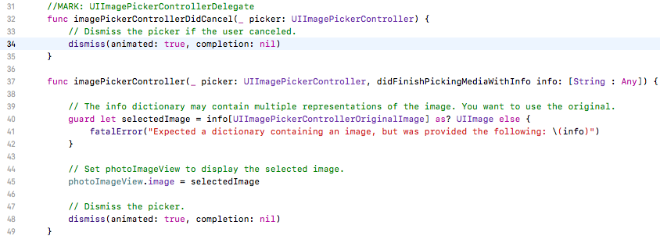
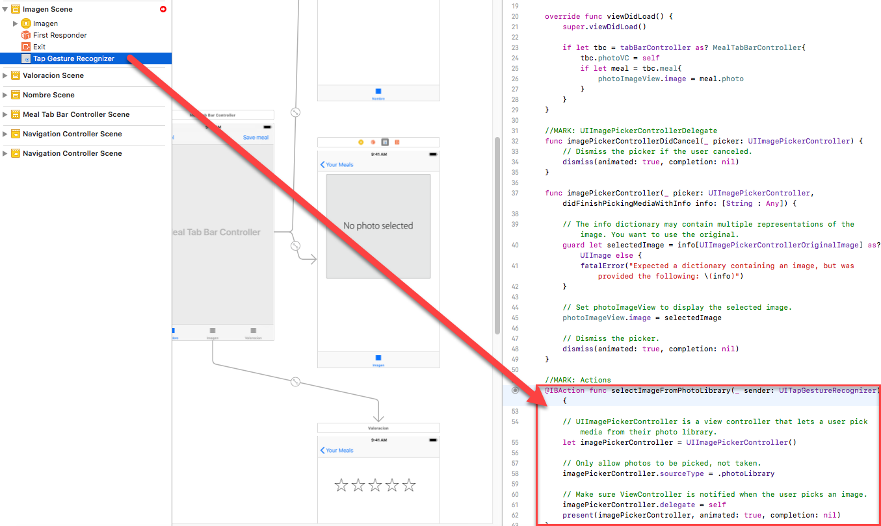
MealPhotoViewController
- Preparamos las funciones que usarán el delegate del objeto de la Image.
- Vinculamos el objeto que añadimos antes de Tap Gesture Recognizer con la función selectImageFromPhotoLibrary , la cual abrirá la galería para seleccionar una foto para la comida.

Slide 19
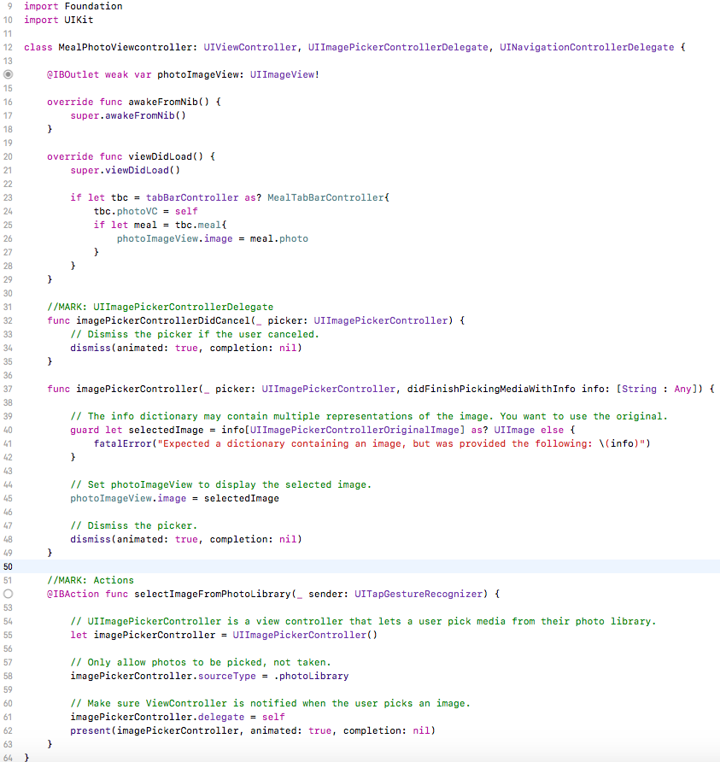
Checkpoint MealPhotoViewController

Slide 20
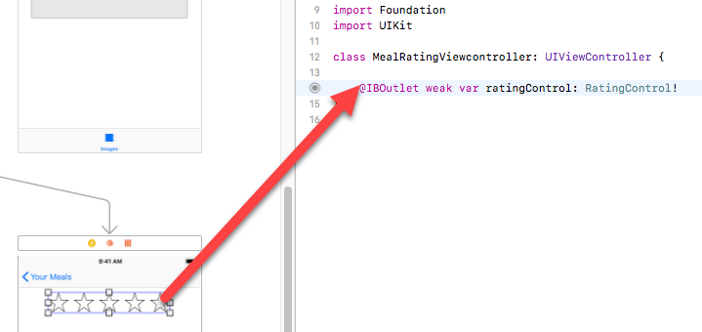
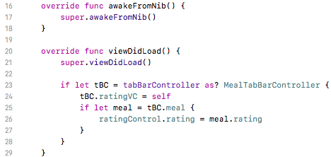
MealRatingViewController
- Pondremos el outlet del rating(drag&drop)
- Al igual que en las dos anteriores clases, cogemos el atributo que queremos, en este caso rating del MealTabBarController.

Slide 21
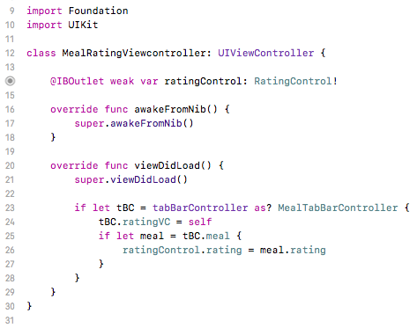
Checkpoint MealRatingViewController

Slide 22
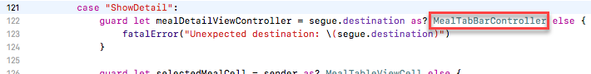
Para terminar vamos al MealTableViewController
- Tendremos que cambiar el objeto fuente y destino a MealTabBarController para sustituir totalmente la ahora inútil clase MealViewController

Slide 23


Slide 24
Bibliografía
https://developer.apple.com/ios/human-interface-guidelines/bars/tab-bars/
https://developer.apple.com/library/content/documentation/WindowsViews/Conceptual/ViewControllerCatalog/Chapters/TabBarControllers.html

Slide 25

¿Preguntas?
Cualquier duda:
rmr00034@red.ujaen.es

